Slide 1
安恒信息技术有限公司
移动手机应用软件安全测试

Slide 2
Who am I
刘志乐（Tony）
OWASP中国区委员
OWASP中国杭州分会区域负责人
安恒安全服务部总监
2011年中国计算机网络安全年会演讲嘉宾
2011年OWASP亚洲峰会演讲嘉宾
ISF2011上海演讲嘉宾
2012年OWASP AppSec Asia悉尼峰会演讲嘉宾

Slide 3
目录
苹果iPhone和谷歌andriod应用程序基础
iPhone应用程序安全测试
Andriod应用程序安全测试
移动手机应用的主要威胁

Slide 4
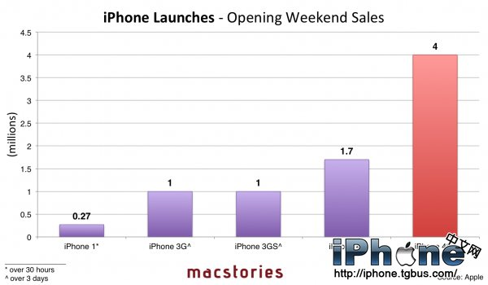
苹果iPhone应用程序基础
iPhone发布于2007年

Slide 5
苹果iPhone应用程序基础
基于浏览器的应用
HTML＋CSS＋JavaScript
iOS应用程序
Objective C&Cocoa Touch API
Super set of C, Compiles into native code (ARM)
苹果应用商店（App Store）
集中的机制来分发软件
只有经过苹果审核后的程序
保障没有恶意软件及盗版软件设计

Slide 6


苹果iPhone应用程序基础
为何构建iPhone应用程序？
新业务
推出新服务的好办法
客户的迫切需要
用户的希望
名利
愤怒的小鸟
水果忍者

Slide 7
苹果iPhone应用程序基础
iPhone应用程序
程序包后缀.ipa
在iPhone模拟器上运行测试
在设备上面测试
在App Store发布
应用程序必须服从评估的审查

Slide 8
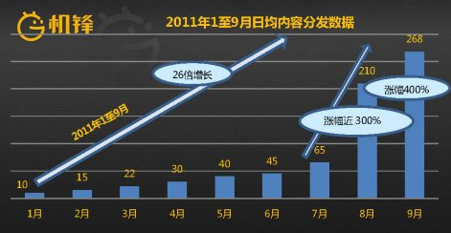
谷歌andriod应用程序基础
Andriod去年1-9月发布应用的增长量

Slide 9
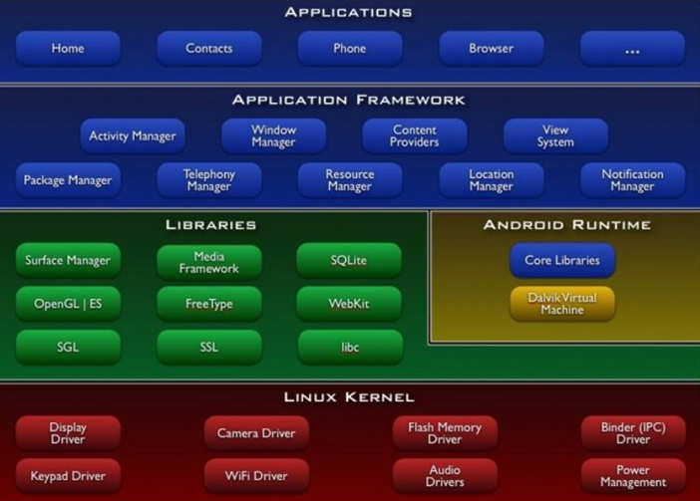
谷歌andriod应用程序基础
Andriod整体构架

Slide 10
谷歌andriod应用程序基础
Andriod系统构架
应用程序
应用程序框架
程序库
Android 运行库
Linux 内核

Slide 11
目录
苹果iPhone和谷歌andriod应用程序基础
iPhone应用程序安全测试
Andriod应用程序安全测试
移动手机应用的主要威胁

Slide 12
苹果应用程序的安全测试
重点包括
网路通信
隐私问题
应用程序数据存储
逆向工程
URL Schemes
推送通知

Slide 13
苹果应用程序的安全测试
越狱
iPhone不允许未签名的应用
越狱后可以安全访问设备
允许安装未经授权的软件
工具：PwnageTool，redsn0w，Sn0wbreeze, Greenpois0n, jailbreakMe…
越狱使我们的工作更容易

Slide 14
苹果应用程序的安全测试
对于安全测试有用的Cydia应用
OpenSSH
Adv-cmds
Sqlite3
GNU Debugger
Syslogd
Veency
Tcpdump
com.ericasadun.utlities
Grep
Odcctools
Crackulous
Hackulous

Slide 15
苹果应用程序的安全测试
SSH连接iPhone
从Cydia安装Open SSH
在个人电脑上安装SSH客户端
默认情况下iPhone有两个用户（root、mobile）
root和mobile (默认密码是‘alpine’)
用root用户通过SSH连接到手机
SSH通过WIFI
> ssh root@iPhoneIP
> password: alpine
SSH通过USB > ./itunnel_mux --lport 1234
> ssh –p 1234 root@127.0.0.1
> password: alpine

Slide 16
苹果应用程序的安全测试
网路通信
移动应用程序测试不同以往
它涉及到网路通信
通信机制
明文传输（HTTP）
加密传输（HTTPS）
使用自有或专有协议

Slide 17
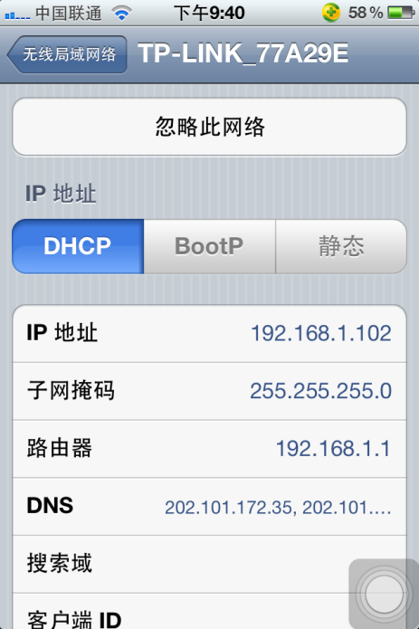
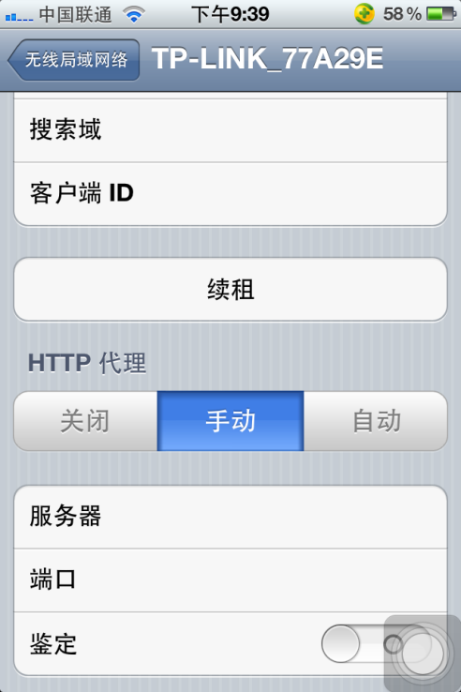
苹果应用程序的安全测试
明文传输
到2012年很多应用程序仍然使用明文传输协议，如HTTP
更容易受到MITM攻击
大多数人通过WiFi访问，有相同的WiFi的攻击者可以运行像FireSheep工具的攻击
分析HTTP流量
在iPhone中启用手动代理（设置—无线局域网—手动）

Slide 18
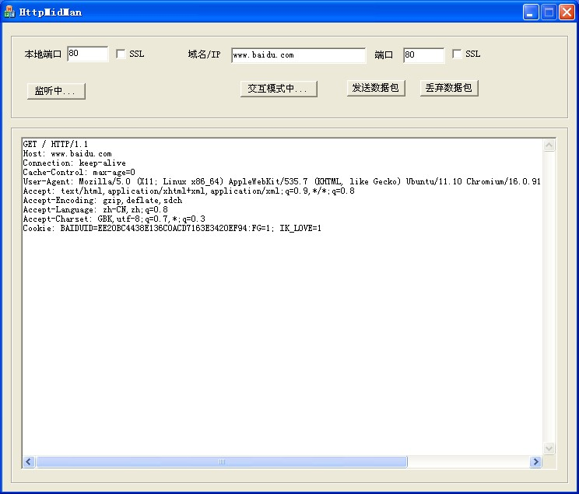
苹果应用程序的安全测试

Slide 19
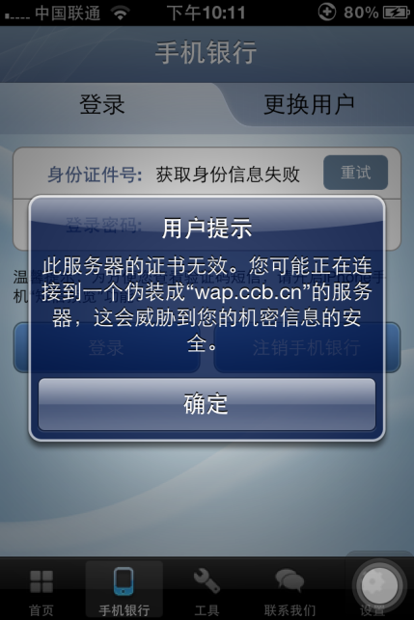
苹果应用程序的安全测试
密文传输
HTTPS用来传输敏感的数据
用SSL通信
应用程序无法验证SSL证书
allowsAnyHTTPSCertificateForHost
验证证书的应用程序将不允许MITM
为了劫持数据，需要加载代理的CA证书到iPhone

Slide 20
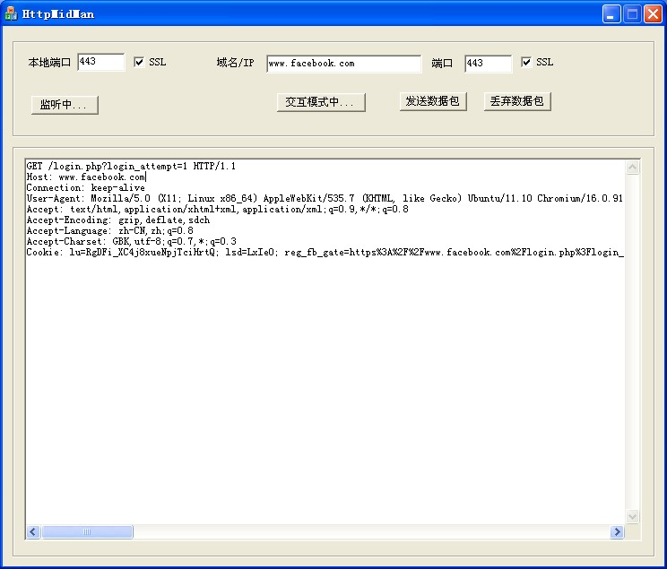
苹果应用程序的安全测试

Slide 21
苹果应用程序的安全测试
自有协议
确定通信协议
在SSH终端
> tcpdump -w traffic.pcap
用wireshark加载分析
不遵循iPhone代理设置
DNS欺骗到MITM

Slide 22
苹果应用程序的安全测试
隐私问题
每一个iPhone拥有一个唯一的设备标识符（UDID）
应用程序可能会收集设备的UDID
UDID
可能观察到用户的浏览模式
可定位到用户的地理位置
。。。
比如
Openfient : 移动社交游戏网 http://corte.si/posts/security/openfeint-udid-deanonymization/
劫持网路传输也可以找到UDID

Slide 23
苹果应用程序的安全测试
应用程序数据存储
76％的移动应用程序在手机上存储数据
10％的移动应用明文存储数据
数据存储在手机上的原因
为了获得更好的性能
离线访问
数据存储位置
Plist文件
Keychain
Logs
截图
Home目录

Slide 24
苹果应用程序的安全测试
应用程序目录结构
应用程序运行在一个沙箱拥有‘mobile’权限
每个应用程序获取一个文件系统的私有空间
路径 | 说明
Appname.app | 包含应用程序代码和静态数据
Documents | 通过iTunes共享数据
Library | 应用程序的支持文件
Library/Preferences | 应用程序的特殊配置
Library/Caches/ | 缓存数据
tmp | 临时文件

Slide 25
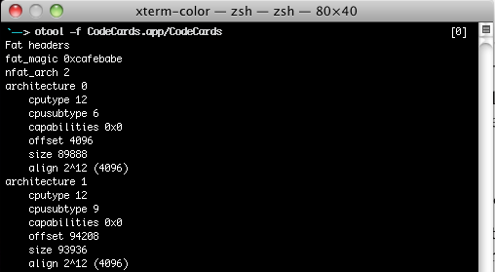
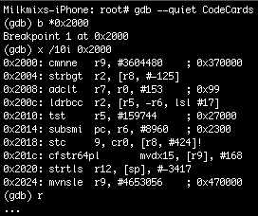
苹果应用程序的安全测试
逆向工程
静态分析
Otool
Class-dump
动态调试
gdb
IDA + GDBServer实现iPhone程序远程调试

Slide 26
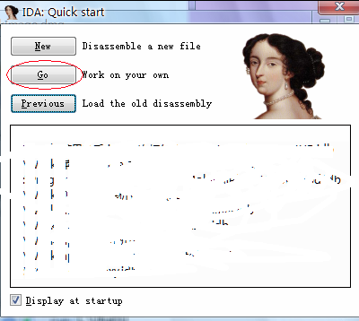
苹果应用程序的安全测试

Slide 27
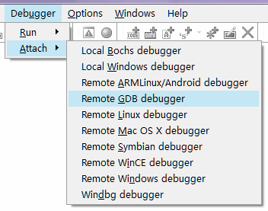
苹果应用程序的安全测试

Slide 28
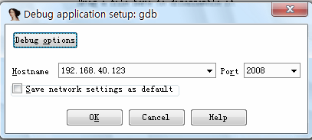
苹果应用程序的安全测试

Slide 29
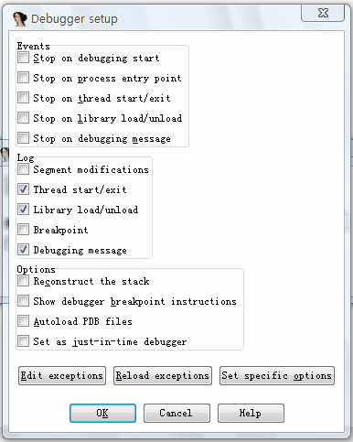
苹果应用程序的安全测试

Slide 30
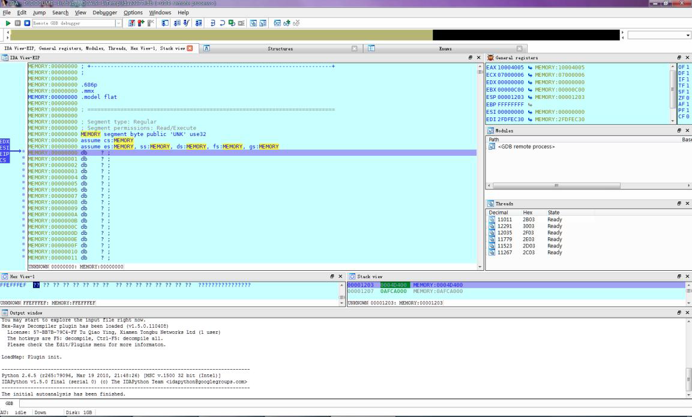
苹果应用程序的安全测试

Slide 31
目录
苹果iPhone和谷歌andriod应用程序基础
iPhone应用程序安全测试
Andriod应用程序安全测试
移动手机应用的主要威胁

Slide 32
andriod系统安全特性
Andriod以linux为基础，修改而来，拥有linux本本身的安全特性
进程权限分离， Andriod启动程序时使用单独的账户进行启动，每一个程序都使用不同的账户，有效的增加了进程的安全性
数据目录权限分离，程序的数据目录拥有者为进程用户，每个进程不同，进程目录权限也隔离，恶意进程无法直接修改其他进程的文件

Slide 33
andriod系统安全特性
应用程序在修改过的java环境中运行，难以使用溢出的方式对应用程序进行攻击
在默认情况下，应用程序无法获取root权限修改操作系统关键位置

Slide 34
Andriod应用程序安全测试
重点包括
基于系统的攻击测试
基于应用的攻击测试
基于传输链路的攻击测试
基于wap站点的攻击测试

Slide 35
Andriod应用程序安全测试
建立测试环境
Root设备
使用root程序对获取系统的root权限（实际上就是一段本地溢出程序）
安装busybox(包含了各种需要用到的系统命令)
安装权限管理程序， 如： Superuser
安装ssh 服务端
安装QuickSSHd
通过Superuser获取root权限

Slide 36
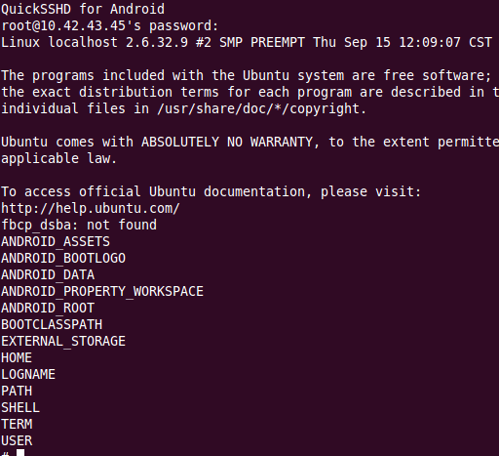
Andriod应用程序安全测试
建立测试环境
与设备建立无线连接
通过quicksshd登录设备，并管理设备

Slide 37
Andriod应用程序安全测试
基于内核攻击测试
Andriod基于linux内核开发而成，并且保留了linux的内核的各种特性，攻击linux内核的方法同样适用于攻击andriod系统
安装基于内核模块的rootkit，linux内核级rootkit通过改造很容易运行在andriod系统中，并完成各种底层的操作
使用开发环境，编译对应版本的rootkit模块，
使用命令insmod xxx.ko安装模块，并执行后门功能

Slide 38
Andriod应用程序安全测试
基于内核攻击测试
内核溢出攻击
andriod内核基于C语言开发，可能存在溢出漏洞，通过基于内核的溢出使恶意程序获取最高的系统权限，目前部分root程序就是使用这个原理进行提权操作

Slide 39
Andriod应用程序安全测试
应用程序攻击测试
Andriod软件大部分基于java开发，难以进行溢出攻击，但部分程序为提高效率，或完成更高级功能使用C/C++进行开发动态模块，此类程序容易发生溢出攻击
Andriod软件和传统PC软件比较功能相对简单，但仍然可能存在各种逻辑安全漏洞。
Andriod默认使用sqlite作为应用程序的数据库，但通常不进行加密，部分敏感数据容易泄露
使用sqlite3查询sqlite数据库中的内容
Andriod 应用程序使用java开发，可通过反编译的方式获取对应的源码
使用dex2jar将程序转换成jar文件，再使用jad对jar文件进行反编译

Slide 40
Andriod应用程序安全测试
传输链路攻击测试
部分应用考虑到一些低配的手机，没有对数据链路进行加密，并且在这些未加密的链路中发送各种敏感的数据。
手机软件目前很少有通过硬件进行签名加密的功能，所以很容易通过中间人攻击截获数据包，并进行修改。在一些在线交易的应用中，问题非常严重

Slide 41
Andriod应用程序安全测试
通过使用中间人工具，捕获应用程序中的web数据包，并进行修改后测试

Slide 42
Andriod应用程序安全测试
WAP站点攻击测试
部分wap站点考虑兼容各种手机（部分手机不支持cookie功能），将session信息放置在url中，通过referrer头的攻击，很容易使恶意网站获取session信息，并进行非法登录
设置代理,或使用中间人攻击和对目标wap站点进行安全测试，发现wap站的漏洞，并进行攻击

Slide 43
目录
苹果iPhone和谷歌andriod应用程序基础
iPhone应用程序安全测试
Andriod应用程序安全测试
移动手机应用的主要威胁

Slide 44
移动手机应用的主要威胁
容易丢失手机
设备与密码保护
设备上的敏感文件加密
开机后只可在移动数据加密
引导漏洞
设备上的所有文件都可以在10分钟内复制
密码穷举
4位的数的密码，可以在20分钟内被破解
移动应用程序的风险
Veracode Top 10
OWASP Mobile Top 10

Slide 45
Thank You !
安恒信息技术有限公司

